Slide 1
Семиотика культуры
Лекция 6
Лукьянова Н.А.

Slide 2
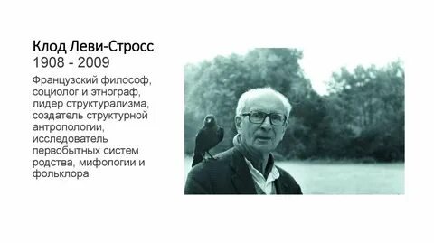
Расширения семиотики
Клод Леви-Стросс говорил: ≪Если мы хотим понять, что такое искусство, религия, право, может быть даже кухня и правила вежливости, мы должны рассматривать их как коды, формируемые сочетанием знаков по образцу языковой коммуникации≫.
Для Ч. Пирса также характерно понимание общественной жизни как функционирования знаковых систем.

Slide 3
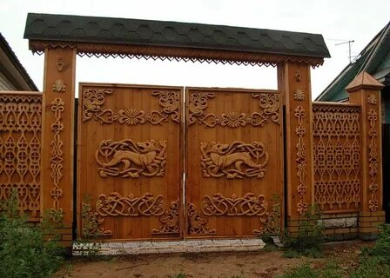
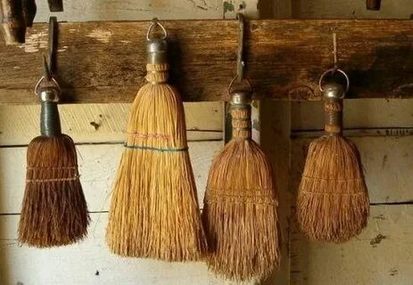
Основные категории: культурные знаки, концепты и тексты. Текст культуры.
Семиотика культуры имеет дело с такими категориями, как культурный знак, культурный концепт, культурный текст, текст культуры.
Культурный знак включает в себя всю совокупность представлений, связанных с его референтом в народной традиции и в языке.
Культурный знак
воплощается в разных культурных кодах –
вербальном, поведенческом, предметном.

Slide 4
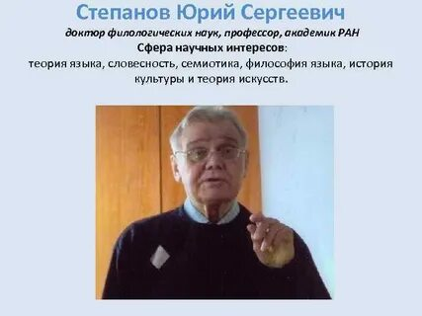
Культурные концепты
Культурные концепты подразумевают содержательную, интенсиональную сторону культурного знака. Это ключевые понятия данной культуры, имеющие ценностное значение.
Как ≪константы русской культуры≫.
Вера, знание, грех, тоску, хлеб,
письмо, ремесло, деньги.
Концепт – это ≪как бы сгусток культуры в сознании человека≫, ≪концепты не только мыслятся, они переживаются≫.
Баба-яга, Кощей Бессмертный, Буратино

Slide 5
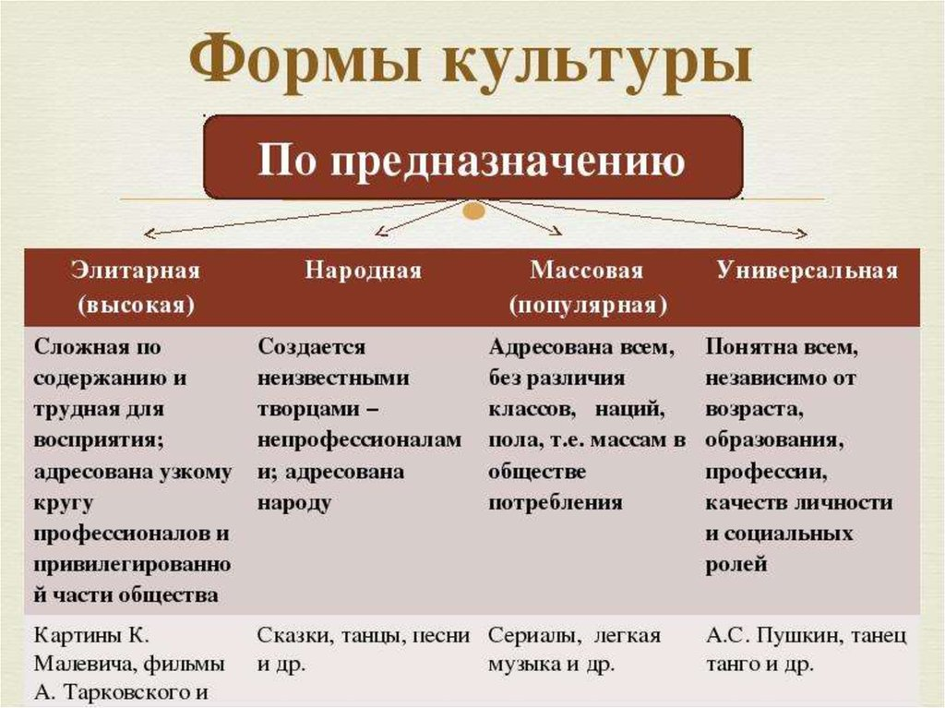
Культурный текст
Культурный текст – это и есть наиболее общая категория, через которую раскрывается содержание культурных концептов, культурных знаков.
≪Текст культуры представляет собой наиболее
абстрактную модель действительности с позиций данной культуры. Поэтому его можно определить как картину мира данной культуры≫.

Slide 6
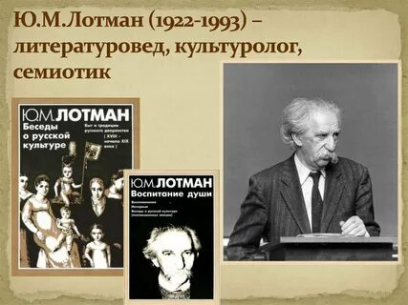
семиосферА
«Семиосфера – и результат, и условие развития культуры»
Совокупность культурных текстов формирует семиосферу (термин, введенный по аналогии с биосферой В.И. Вернадского)
Сейчас можно было бы провести параллель с интернет-пространством.

Slide 7
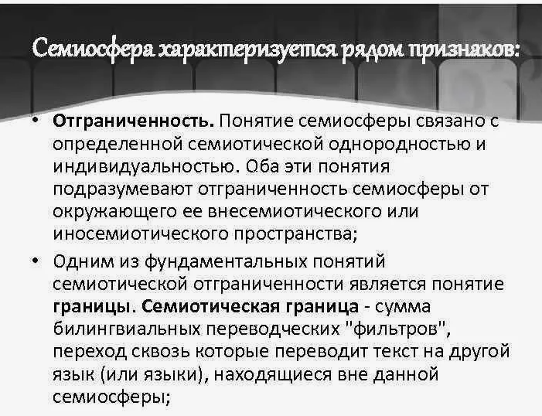
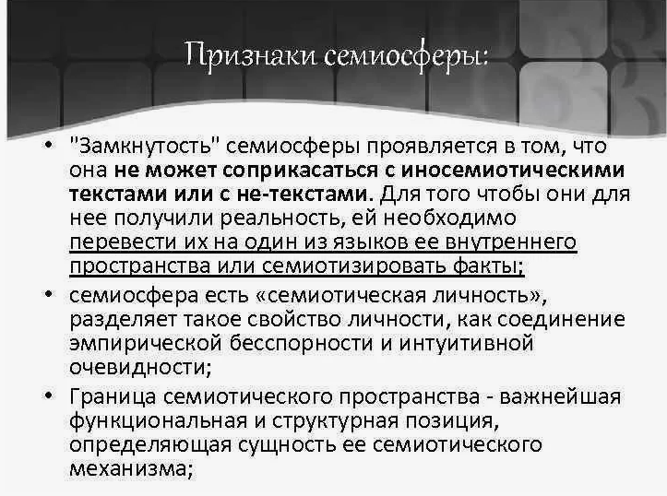
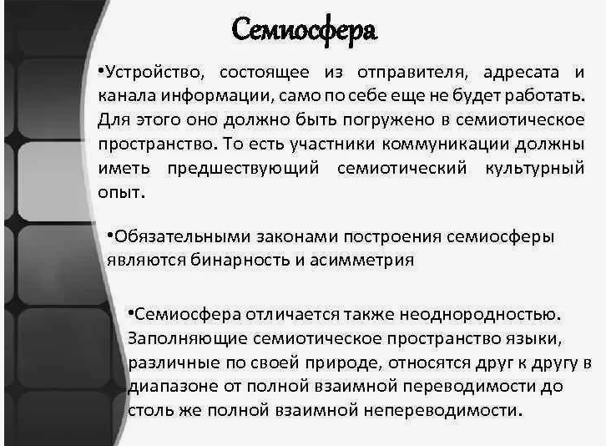
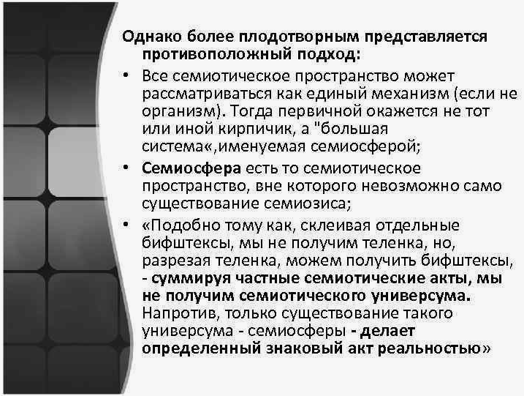

Slide 8
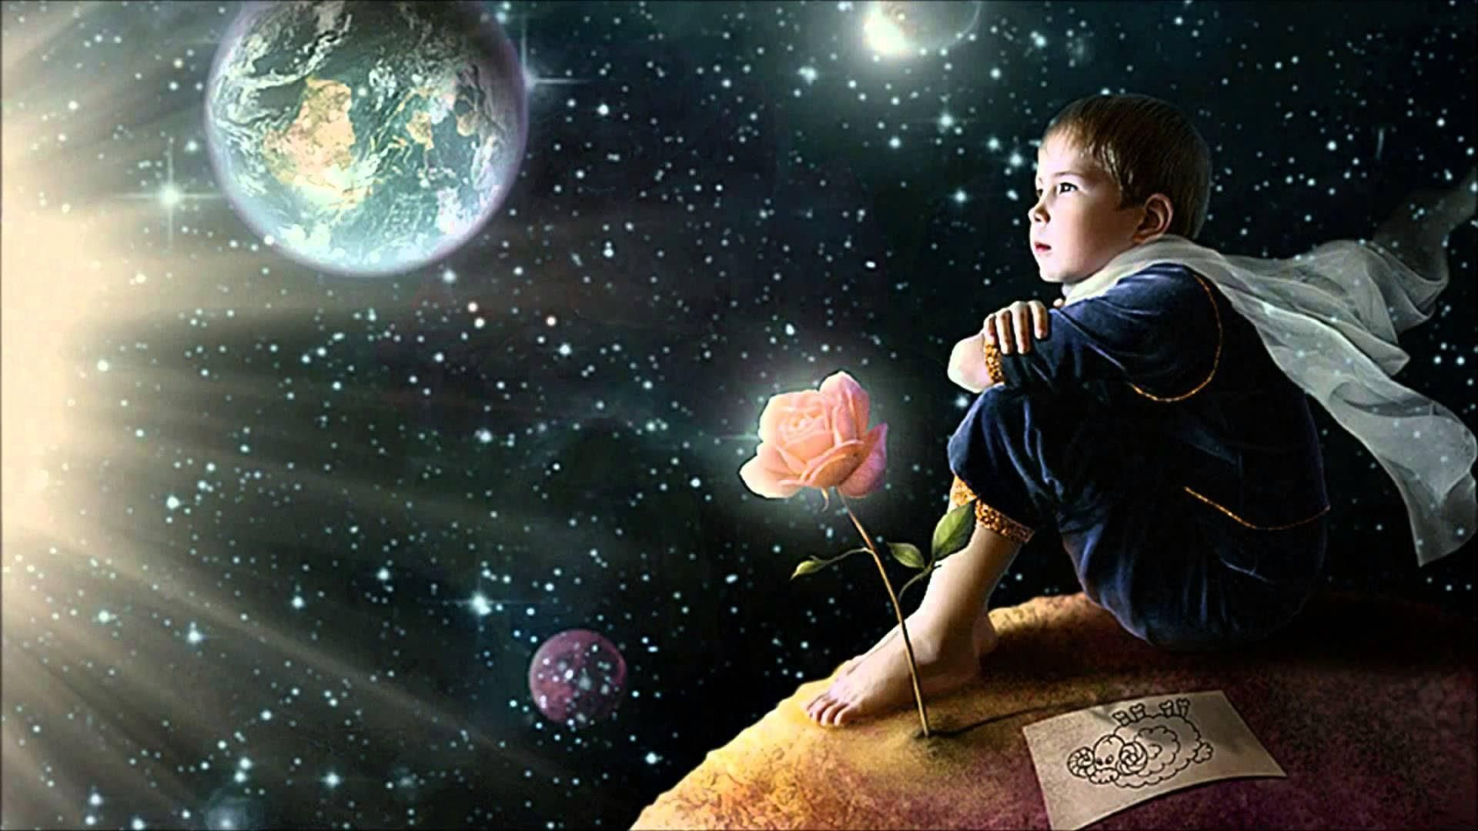
ПредсТавление О мОдели мира. ОснОвные ОппОзиции в мОдели мира
Содержание модели мира предельно широко: она предполагает систему взглядов на устройство мироздания и место человека в нем, а также и систему правил поведения человека в рамках определенной культурной традиции, modus vivendi (способ существования).
МИР И ЧЕЛОВЕК
Понятие “мир” понимается как человек и среда в их взаимодействии, или как результат переработки информации о среде и о человеке.

Slide 9
метод бинарных оппозиций (картина мира)
Обычно они задаются как пары противопоставленных признаков, описывающих различные аспекты «мира», в частности:
– пространство (верх – низ, правый – левый, передний – задний и далее: небо – земля, земля – подземный мир, восток – запад, север – юг и др.);
– время (свет – мрак, день – ночь, лето – зима и др.);
– цвет (белый – черный, красный – черный и др.);
– социальную сферу (мужской – женский, старший – младший, свой – чужой и др.).
На этой основе они объединяются в более общие оппозиции: счастье – несчастье, жизнь – смерть, чет – нечет, которые определяют программу поведения каждого члена коллектива

Slide 10

Бинарные прОТивОпОлОжнОсТи в кОдах кульТуры
Устройство мира в архаическом, мифологическом сознании предполагает разделение двух начал: верха и низа, правой и левой стороны, мужского и женского, четного и нечетного, мира живых и мира мертвых.
Двойственность, дуальность мира асимметрична, одна сторона является ведущей, с ней связываются представления о благополучном событии.

Slide 11
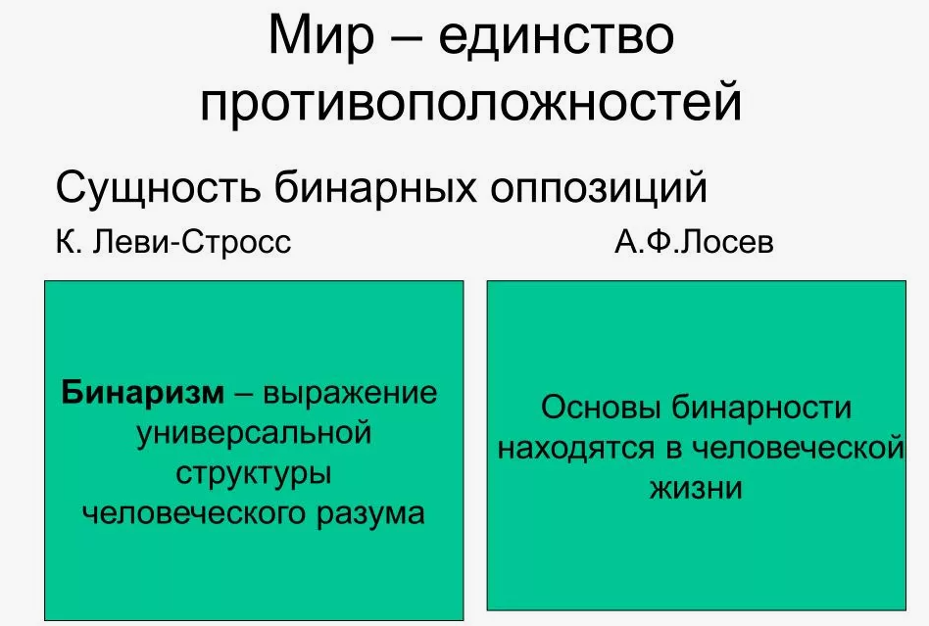

Slide 12
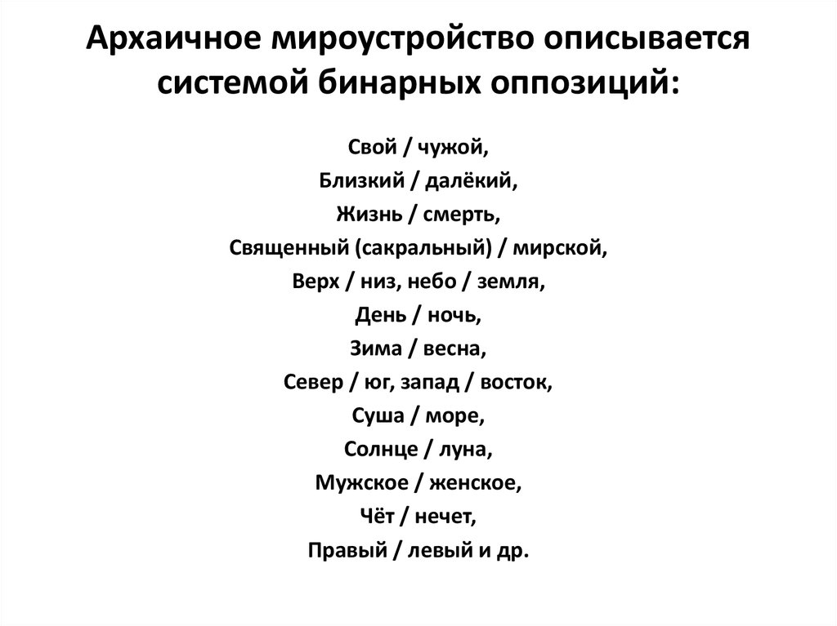
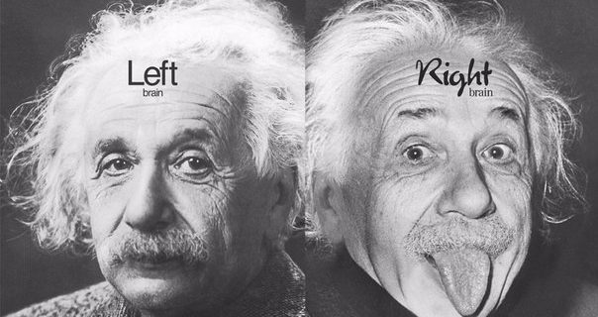

Slide 13
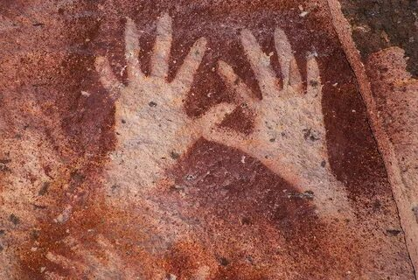
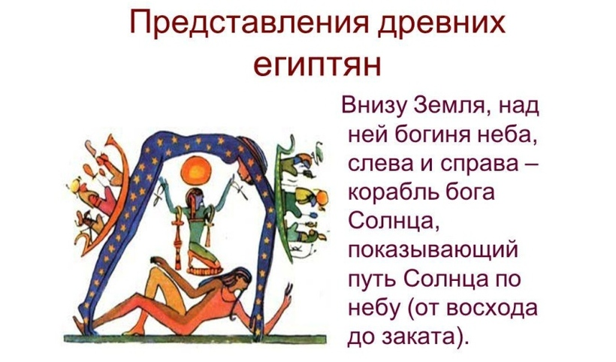


Slide 14
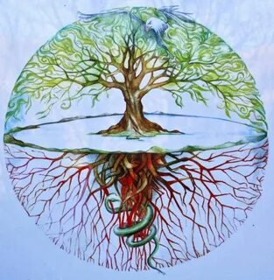

Принцип исТОризма в семиОТическОм анализе миФОв. Образ мирОвОгО дерева
По И.М.Дьяконову, «миф есть связная интерпретация процессов мира, организующая восприятие их человеком в условиях отсутствия абстрактных (непредметных) понятий». Потому всякий миф имеет конкретную, историческую основу
Одним из центральных образов мифологических моделей мира является мировое дерево.

Slide 15
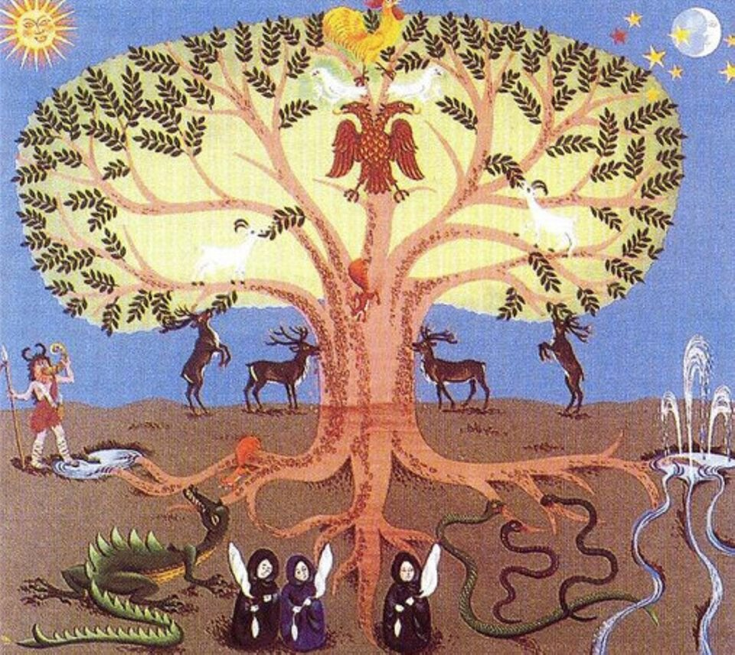
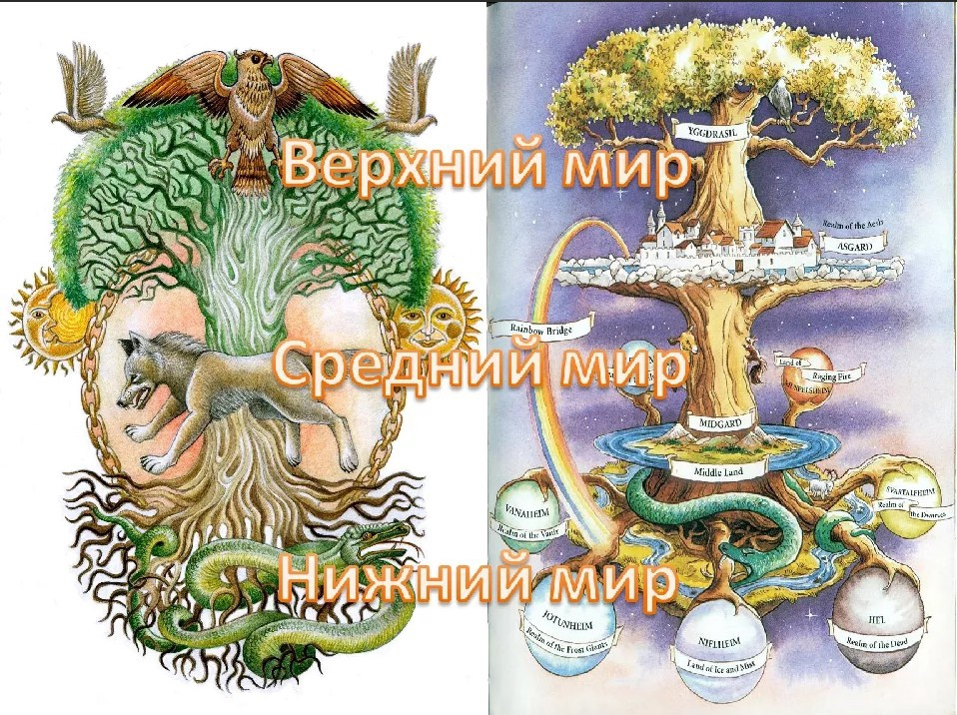
образ трех миров

Slide 16
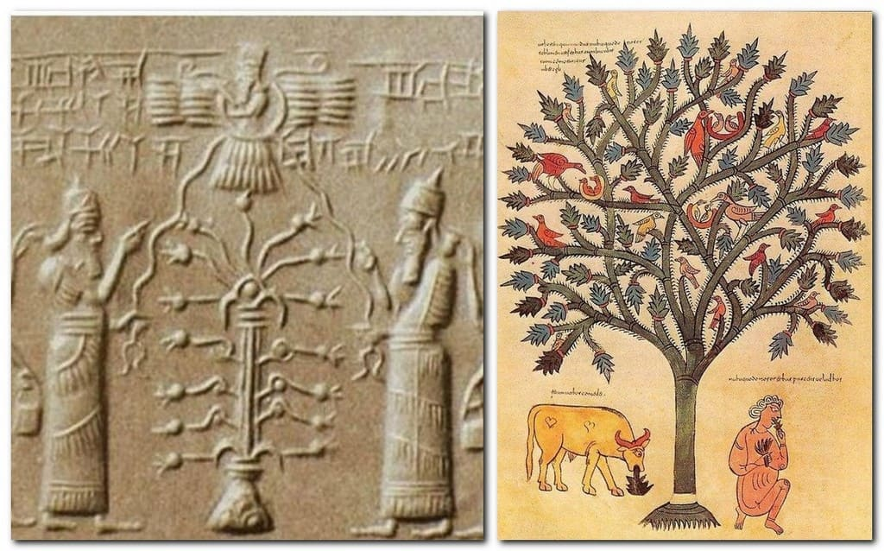
МирОвОе деревО у майя. КОнкреТнОсТь прООбраза
Важным элементом для связи миров считалось и мировое дерево, образ которого менялся с течением времени. Сначала дерево представлялось «пещерным», т. е. произрастало из пещеры, которая считалась родиной прапредков, и питалось ее водами. По его стволу и ветвям души могли подниматься в мир живых. Позже его представляли растущим на земле и достигающим кроной неба, верхнего мира, где обитают боги

Slide 17
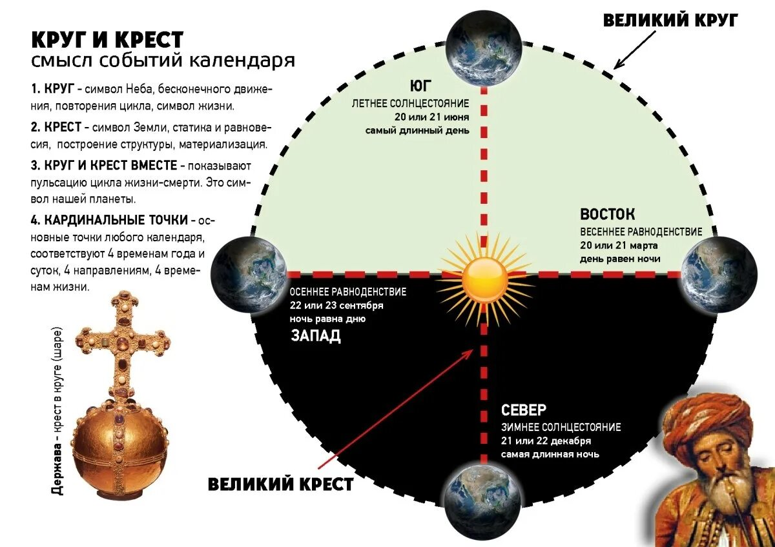
ПредсТавление О дуальнОсТи мирОздания и егО исТОрические исТОки. ПОявление первых календарных предсТавлений
Понятие дуальности мироздания представало во всех своих ипостасях: на смену ночной тьме приходил свет дня; на смену зимнему сезону приходил летний; определялись правая и левая симметричные половины небесного купола; осознавалось деление на верх и низ и вместе с тем возникал образ соединения земли с небом.
Положения Млечного Пути в равноденствие и солнцестояние создали образ перекрещивающихся координат стран света – отсюда и символ креста в мировых культурах
Введение солнечного календаря знаменовало переход к линейному восприятию времени, пришедшему на смену архаическому циклическому, связанному с фазами Луны

Slide 18
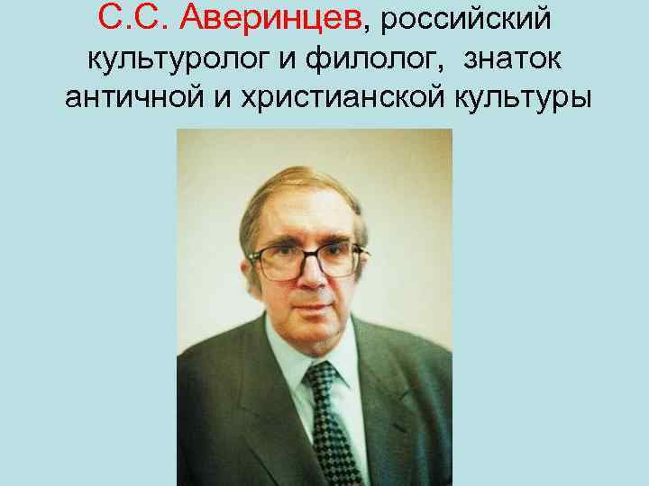
О семиОТике искуссТва
«Символы растут», отмечал Пирс, подчеркивая изменяемость их значения в результате употребления и опыта
А.Ф. Лосев пишет, что в искусствоведении и литературоведении часто наблюдается смешение категорий, сопоставимых с символом: в частности, аллегории, типа, образа, метафоры, мифа и др.
Как пишет в энциклопедической статье «Символ» филолог и культуролог Сергей Сергеевич Аверинцев (1937–2004), «...символ есть образ, взятый в аспекте своей знаковости» и «знак, наделенный всей органичностью мифа и неисчерпаемой многозначностью образа».

Slide 19
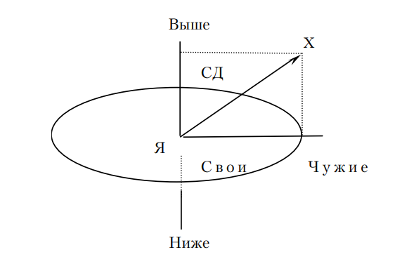
семиОТический анализ кОдОв кульТуры
Данная схема представляет прототипическую модель иерархического общения, ключевыми понятиями которой являются понятия веса позиции и социальной дистанции.
Вес позиции Х определяется отрезком на оси «Выше–Ниже» и задается проекцией точки Х на эту ось; проекция на горизонтальную плоскость задает степень «свойствá».
Функционирование данной модели лежит в основе использования этикетных систем общения.

Slide 20
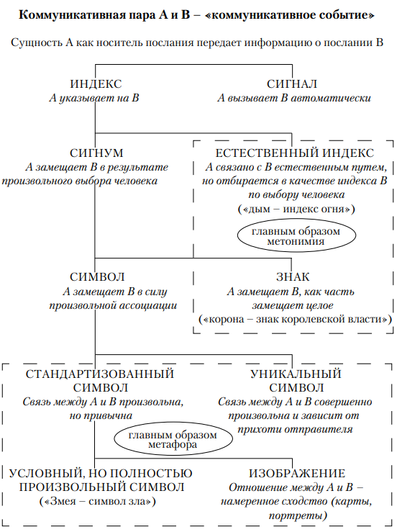
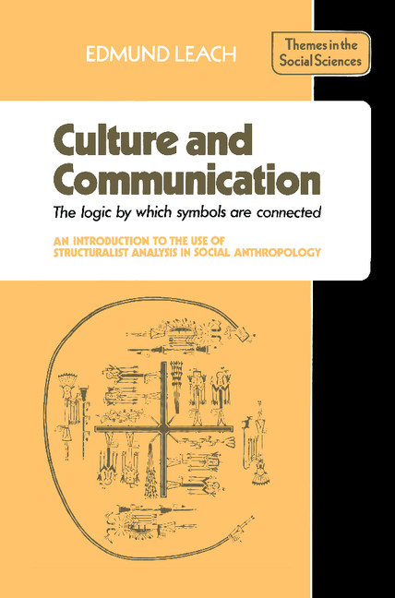
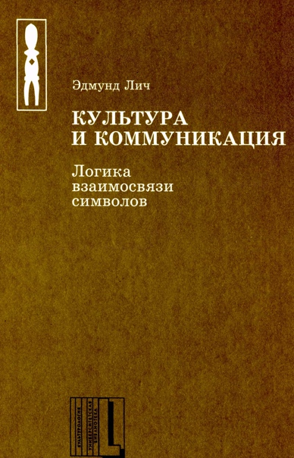
Логика взаимосвязи символов по Э. Личу

Slide 21
Коллоквиум по книге Э.Линча
«Культура и коммуникации. Логика взаимосвязи символов»
Вопросы:
О каких аспектах связанных с человеческим поведением относительно символов говорит автор?
Какой символ не передает информацию?
Что такое коммуникативное событие?
Что такое метонимия и метонимические связи?
Опишите примеры синтагматических цепочек и парадигматической связи.
Приведите примеры «слов как звуковых образов».
Приведите пример, когда используя знаки и символы, мы можем проецировать эти порожденные сознанием понятия на объекты и действия во внешнем мире.
Приведите пример ассоциации, которая откровенно произвольна и потому символична (метафорична).
Можно ли утверждать, что метафорические (символические) и метонимические (знаковые) связи различны по своему содержанию?
Опишите ключевую характеристику различия между сигналом и индексом.
Какой процесс сводится к превращению «парадигматической ассоциации» в «синтагматическую цепочку»; метафора превращается в метонимию.
В чем разница между техническим и магическим действиями?
Почему действия колдуна с волосами намеченной жертвы — это «магия», а манипуляции с электровыключателем — нет?
Как мы используем свое воображение, чтобы связать вместе две сущности или два ряда сущностей (материальных или абстрактных), которые обычно принадлежат к совершенно разным контекстам? Приведите примеры.
Опишите пример метафорического «сгущения» в социальной группе.
Приведите примеры физиологической основы знаковых/символических построений.
Докажите, что упорядоченность человеческой культуры — это и динамичная последовательность сегментированных, ограниченных во времени явлений.
Приведите примеры цветовой дифференциации социальных явлений.
Приведите примеры проявления бинарного кодирования в культуре.
В чем особенность религиозного дискурса?
Приведите пример мифо-логики и силлогизма.

Slide 22
Спасибо за внимание!

